Slide 1

CHORO DE MULHER

Slide 2

Um garotinho perguntou à sua mãe:
- Mamãe, por que você está chorando?

Slide 3

E ela respondeu: Porque sou mulher...
- Mas... eu não entendo.

Slide 4

A mãe se inclinou para ele, abraçou-o e disse:
- Meu amor, você jamais irá entender!...

Slide 5
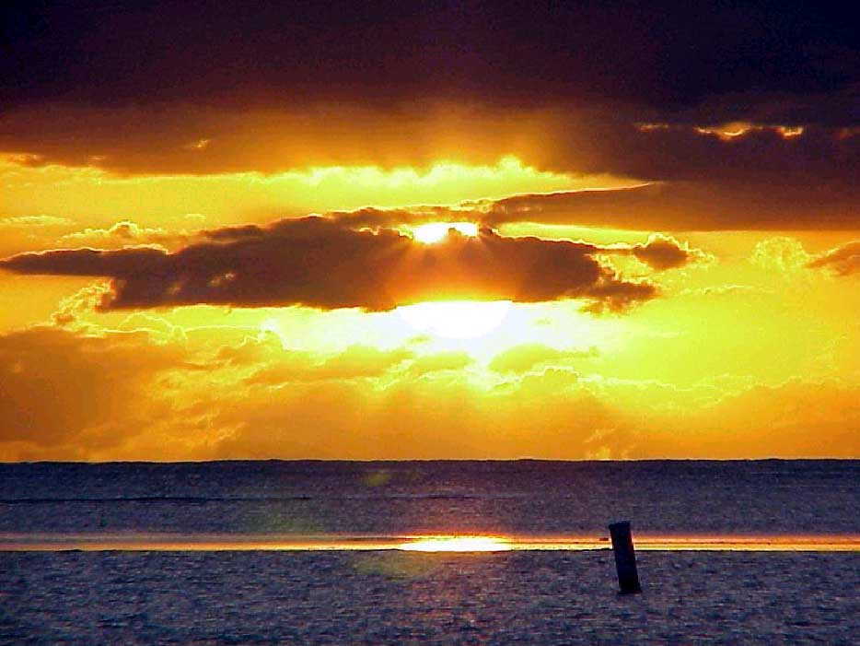
Mais tarde o menininho perguntou ao pai:
- Papai, por que mamãe às vezes chora, sem motivo?

Slide 6

O homem respondeu:
- Todas as mulheres sempre choram sem nenhum motivo....
Era tudo o que o pai era capaz de responder

Slide 7

O garotinho cresceu e se tornou um homem. E, de vez em quando, fazia a mesma pergunta: Por que será que as mulheres choram, sem ter motivo para isso?

Slide 8
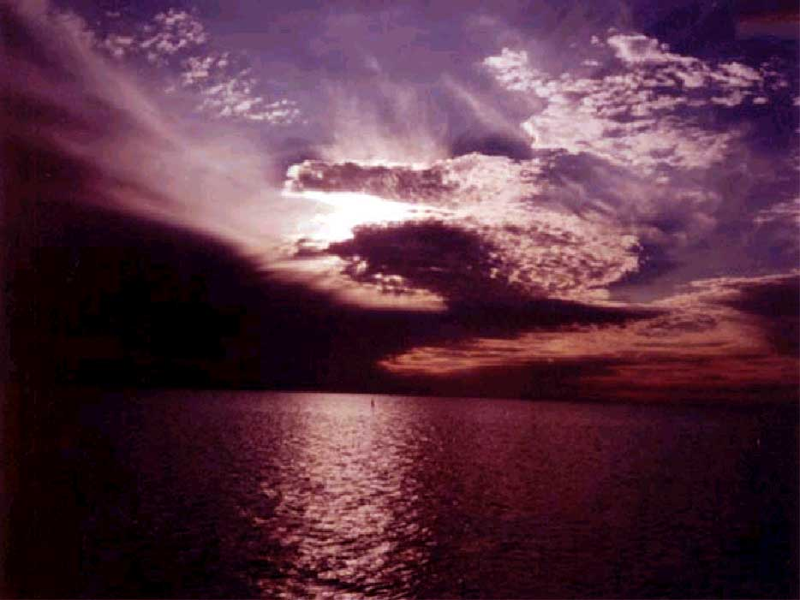
Certo dia esse homem se ajoelhou e perguntou a Deus:
-Senhor, diga-me... Por que as mulheres choram com tanta facilidade?

Slide 9

E Deus lhe disse: - Quando eu criei a mulher, tinha de fazer algo muito especial.
Fiz seus ombros suficientemente fortes, capazes de suportar o peso do mundo inteiro...
Porém suficientemente suaves para confortá-lo!

Slide 10

- Dei a ela uma imensa força interior, para que pudesse suportar as dores da maternidade e também o desprezo que muitas vezes provém de seus próprios filhos!

Slide 11

- Dei-lhe a fortaleza que lhe permite continuar sempre a cuidar da sua família, sem se queixar, apesar das enfermidades e do cansaço, até mesmo quando outros entregam os pontos!

Slide 12
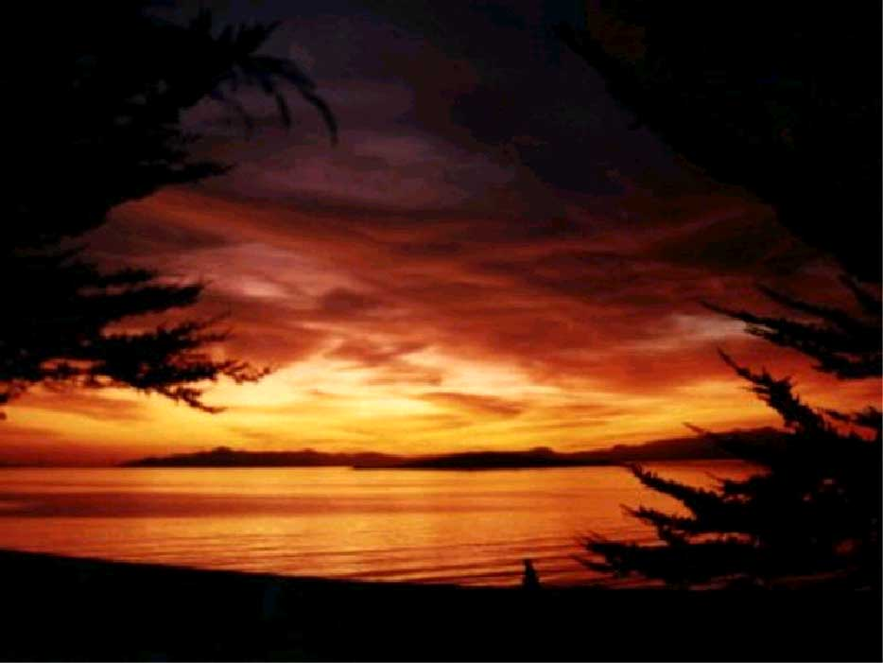
Dei-lhe sensibilidade para amar seus filhos, em qualquer circunstância, mesmo quando esses filhos a tenham magoado muito ...
Essa sensibilidade lhe permite afugentar qualquer tristeza, choro ou sofrimento da criança, e compartilhar as ansiedades, dúvidas e medos da adolescência!

Slide 13
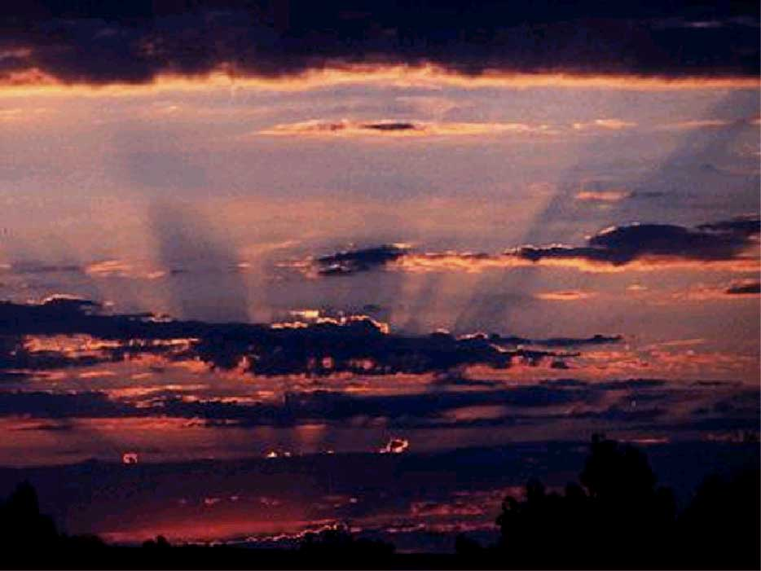
Porém, para que possa suportar tudo isso, Meu filho...
Eu lhe dei as lágrimas, e são exclusivamente suas, para usá-las quando precisar. Ao derramá-las, a mulher verte em cada lágrima um pouquinho de amor.
Essas gotas de amor desvanecem no ar e salvam a humanidade!

Slide 14

O homem respondeu com um profundo suspiro...
- Agora eu compreendo o sentimento de minha mãe, de minha irmã, de minha esposa...
- Obrigado, Meu Deus, por teres criado a mulher

Slide 15
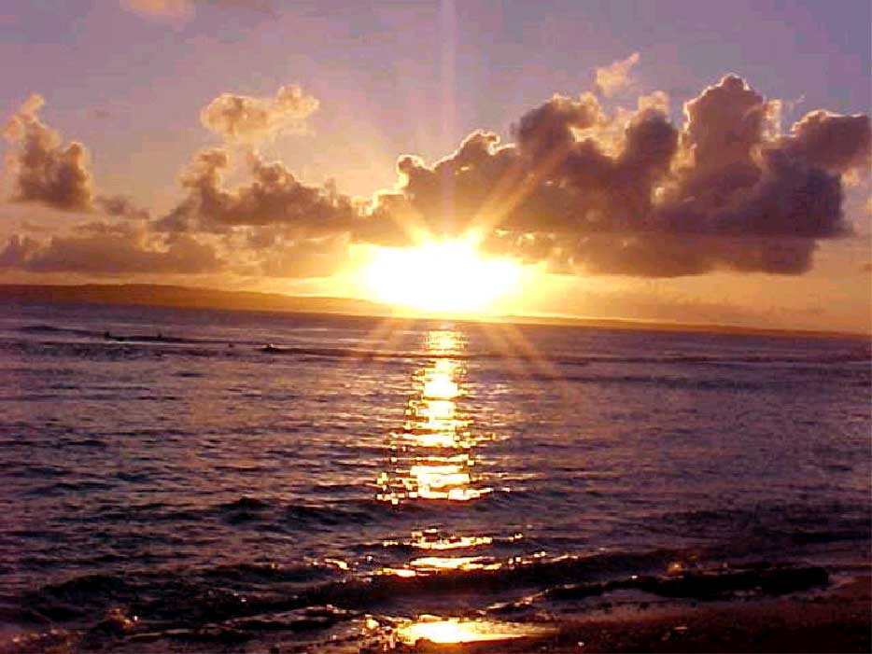
Mande isso para uma GRANDE MULHER... Para que ela repasse a outras grandes mulheres.
Mande isso para um GRANDE HOMEM, para que repasse às mulheres de sua vida.

